Slide 1
Mobile Application Web API Reconnaissance: Web-to-Mobile Inconsistencies & Vulnerabilities
Abner Mendoza, Guofei Gu Texas A&M University

Slide 2
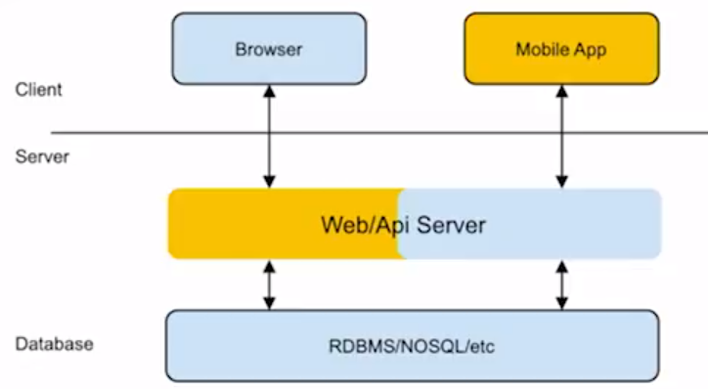
Motivation
前后端分离的开发模式导致逻辑不一致的漏洞

Slide 3
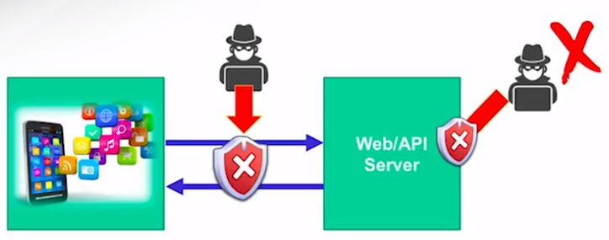
Motivation – Attack model
前后端分离的开发模式导致逻辑不一致的漏洞

Slide 4
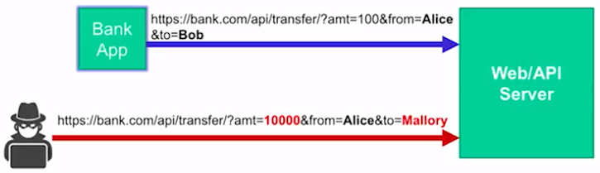
Motivation – An example
前后端分离的开发模式导致逻辑不一致的漏洞

Slide 5
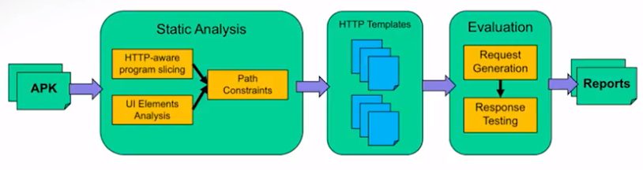
WARDroid Architecture
1. 静态分析，提取路径约束
2. 从约束中生成HTTP的合法、非法请求
3. 验证后台逻辑是否与前端一致

Slide 6
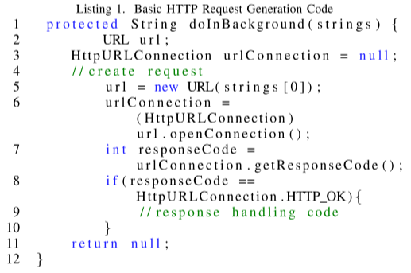
1-0 Point of Interest
Point of Interest (PoI):
调用系统网络API的语句(sink)：
Java.net.HttpURLConnection,
Android.volley,
Javax.net.ssl,
Java.net.URL

Slide 7
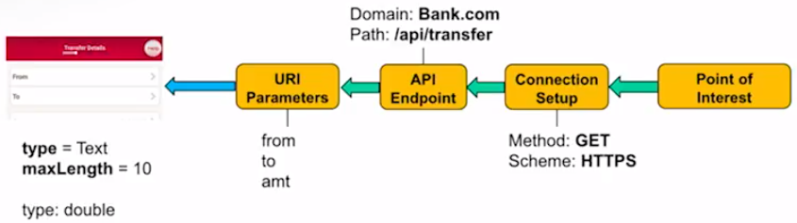
1-1 Extracting HTTP Request Templates
改造污点分析工具FlowDroid，让PoI向前传播，得到与PoI相关的所有语句
与PoI相关的语句形成约束条件
从UI中提取新的约束
通过符号执行产生合法的输入(z3-str)

Slide 8
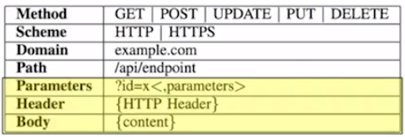
2 HTTP Request Templates
根据程序切片生成HTTP模板，接着使用先前符号执行产生的输入填入模板，即得到合法输入
通过符号执行也可以产生非法输入

Slide 9
3 Evaluating Responses
1. 生成两个正常请求，确认服务器正确的相应，为了排除噪声（比如日期，时间戳）
2. 重放无效请求，通过字符串相似度判断服务器是否相应，若服务端正常相应则应用是脆弱的。

Slide 10
Evaluation
Unauthorized data access
Json-based SQL Injection
Shopping for free（商品数量设为0或负数）
Cross Platform Content Injection
Account DoS（客户端限制了密码长度而服务端没有，攻击者可以MITM导致用户无法登陆）
Transferring Money (攻击者对任意用户转账）

Slide 11


Our Idea
Monkey
Proxy
Evaluation
对APP和网页黑盒随机测试，产生正常请求
经过代理，获得正常回应
评估模块重放正常/不正常请求，检查服务器是否正常回应
Ajax Spider
Vuln Server

Slide 12
Problems
不通过符号执行，如何判断输入的正常与不正常（比如交易数量不为0）
无法判断输出正常不正常（比如XSS）
使用fuzz产生的输入覆盖率无法保证
使用前后端分离的应用是否还存在低级的安全问题（可能我们只能检测这一类问题）？
SQL注入？
XXE？
ReDoS？
敏感信息泄露*

